Slide 1


Petržalská super škola
III. ročník 2015/2016
Téma práce: Najmodernejšie technológie podľa vzoru prírody.
Názov práce: Najmodernejšie technológie podľa vzoru prírody.
Vypracovali: Samuel Svrček, Andrej Šika a David Surkoš
Vedúci práce: Táňa Ďuríčková
Škola, trieda: Holíčska 50 Bratislava, trieda 6.B.

Slide 2
Prečo sme si vybrali túto tému
Ľudia od začiatku dejín kopírovali prírodu a snažili sa jej porozumieť.
Snažili sa dokonale porozumieť geniálnemu svetu prírody, aby v nej mohli prežiť. Nie vždy sa im to síce podarilo, ale snažíme sa v tom zdokonaľovať až dodnes.
V tejto prezentácii vám ukážeme pár kúskov vyrobených ľuďmi a odkopírovaných od prírody.

Slide 3
Vyberte si tému. Začnite od 1. a pokračujte postupne ďalej.
1.
5 krát pevnejší ako oceľ
2.
Kaučuk ako latex
4.
Uhlík ako diamant
3.
Zatepľovanie podľa vlny

Slide 4
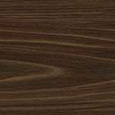
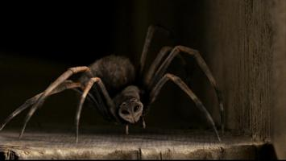
Pavučina
Pavučina je zmes bielkovín a chemických látok ktorú pavúky vyrábajú vo vnútri svojho tela.
Vyrábajú si z nej pavučiny
do ktorých chytajú svoju
korisť. Pavučín je na svete
niekoľko druhov a rôznych
vzorov. Napríklad taký križiak
si vyrába pavučinu v tvare kruhu. O pavučine je všeobecne známe že v porovnaní s oceľou v takej istej hrúbke je 5-krát pevnejšia.

Slide 5
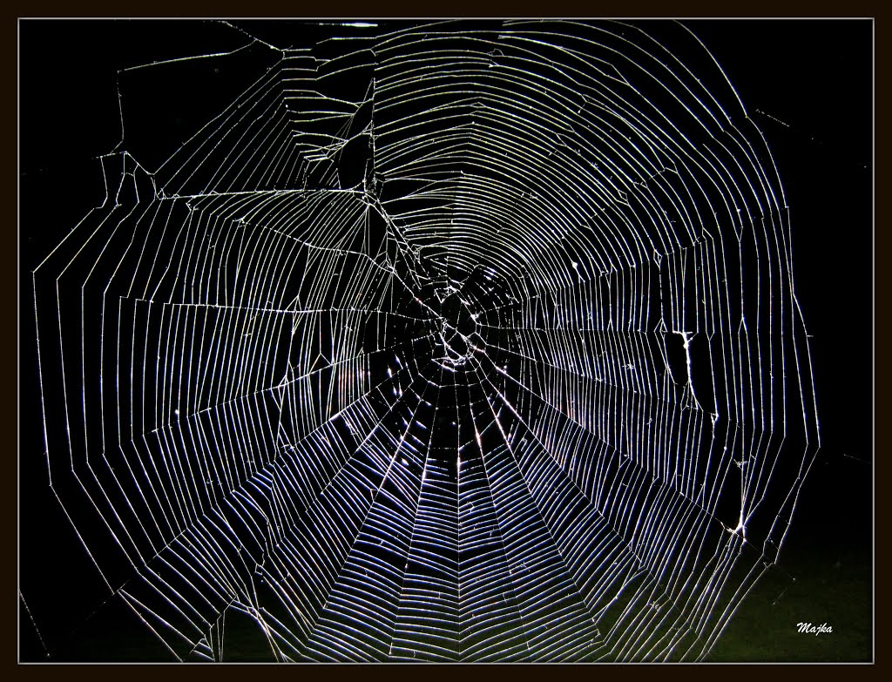

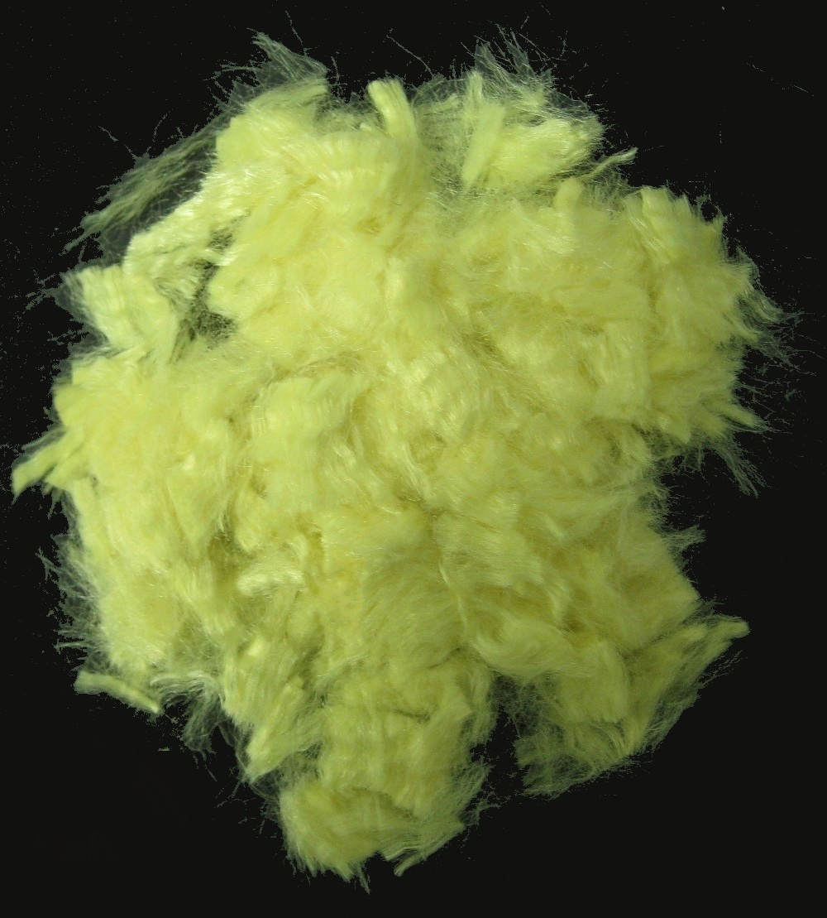
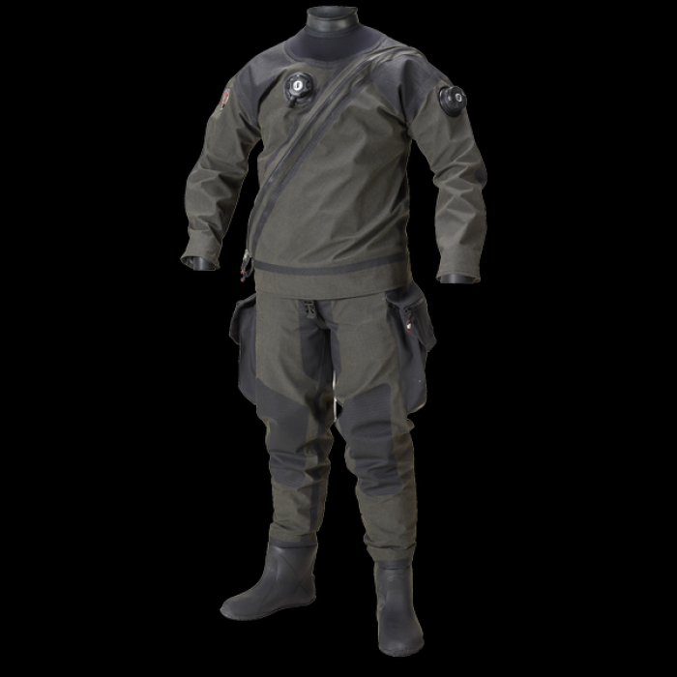
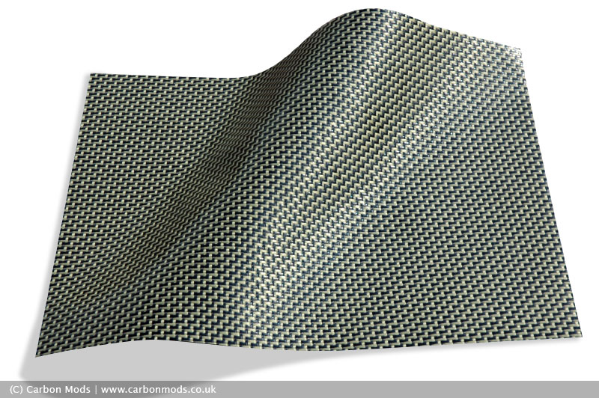
Kevlar
Kevlar sa vyrába z bielkovín a látok z ktorých pavúk vyrába svoju pavučinu. Je jasné že tento produkt vyrábajú ľudia a nie pavúky, ale zatiaľ sa vedcom ešte nepodarilo vyrobiť alebo vymyslieť látku ktorou by presne napodobnili pavučinu. Ľudia sa už pokúšali domestifikovať pavúky ale bolo to veľmi náročné. Zatiaľ sa z nedokonalého kevlaru vyrábajú nepriestrelné vesty pre ochrancov zákona alebo rôzne pevné siete a látky.
Výber

Slide 6
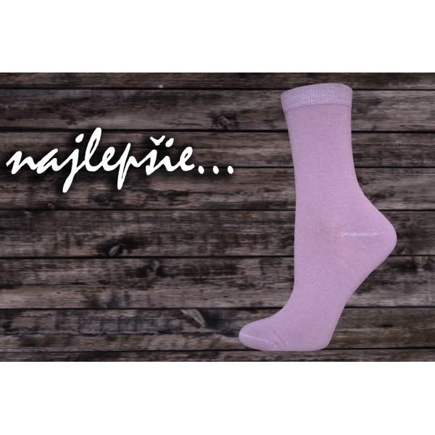
Zatepľovanie podľa vzoru vlny
Už starí Sumeri pred 4000 rokmi vedeli, že vlna má skvelé termoregulačné schopnosti a udržiava teplo vnútri ľudského tela.
Aj my sme kedysi dávno používali vlnu na zatepľovanie, aby nám bolo teplúčko. Ale iba do tej doby pokiaľ sme nenašli iné materiály ktoré by vlnu dokázali nahradiť. Síce sa používa napr. v oblečení, ale iba v malom množstve pretože výrobky z vlny sú veľmi drahé.

Slide 7
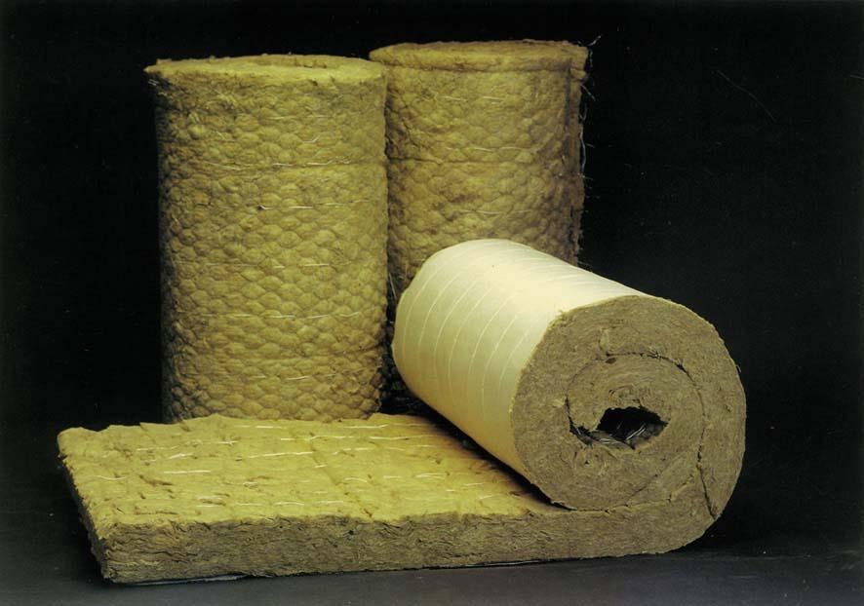
Využitie vlny v modernej dobe
V dnešnom modernom svete už väčšinou nepoužívame vlnu na zatepľovanie, ale používame iné materiály ktoré sú veľmi podobné vlne. Napr. polystyrén, izolačná pena, polyuretán, zatepľovacie sklo ale aj napríklad termo-nádoby majú skvelé termoregulačné schopnosti aby udržali nápoj v teplote v akej má byť.
Výber

Slide 8
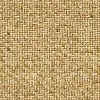
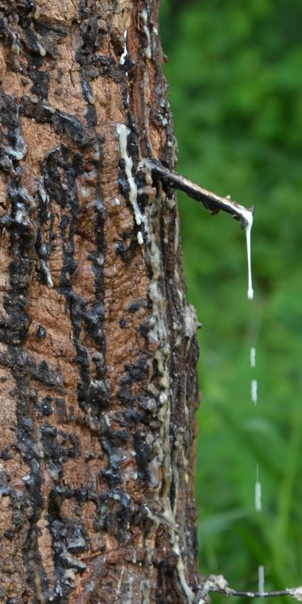
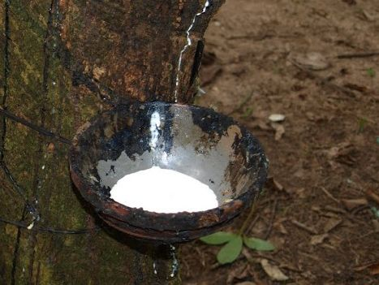
Kaučuk
Kaučuk je mliečna šťava, ktorá sa získava zo stromov kaučukovníka.
Je veľmi elastická a preto sa z nej vyrábajú mnohé elastické veci ako aj latex.

Slide 9

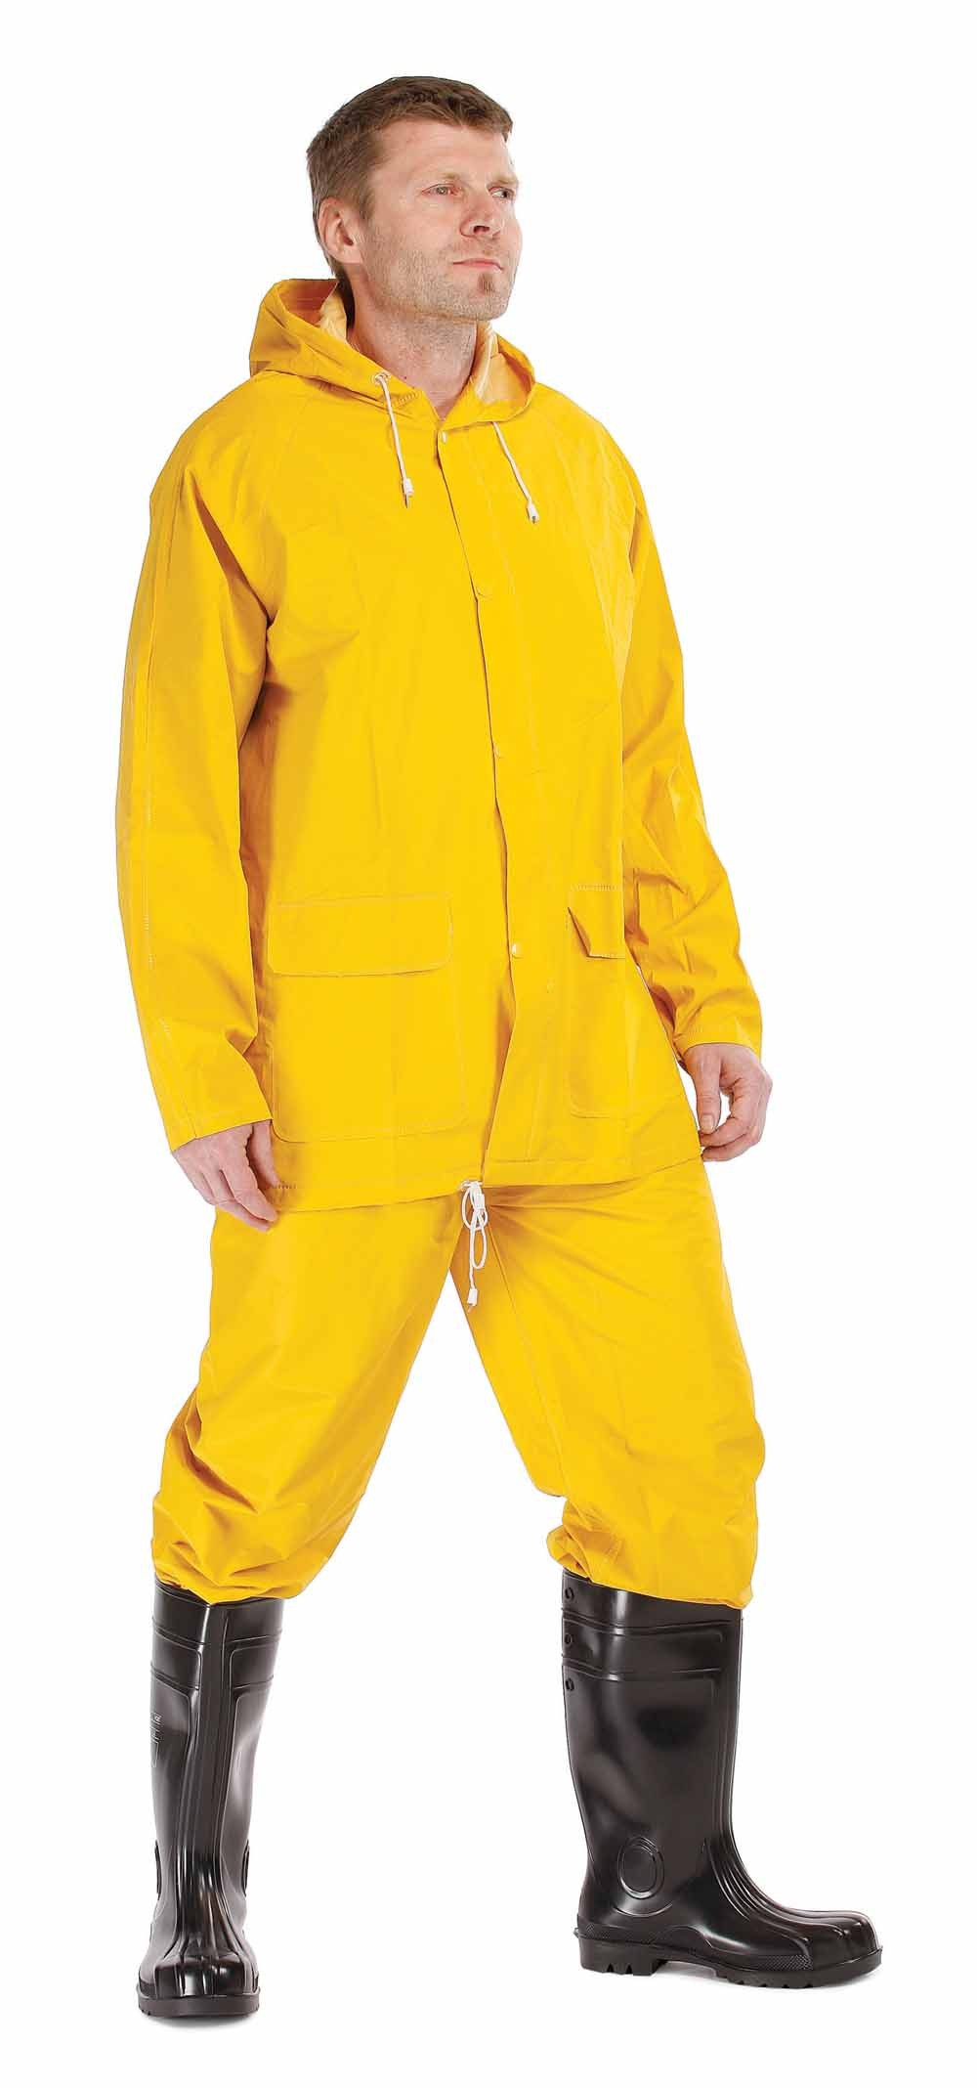
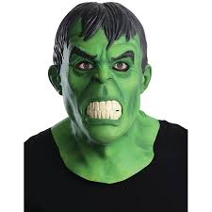
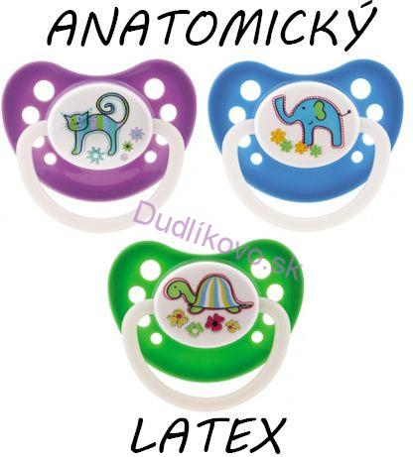
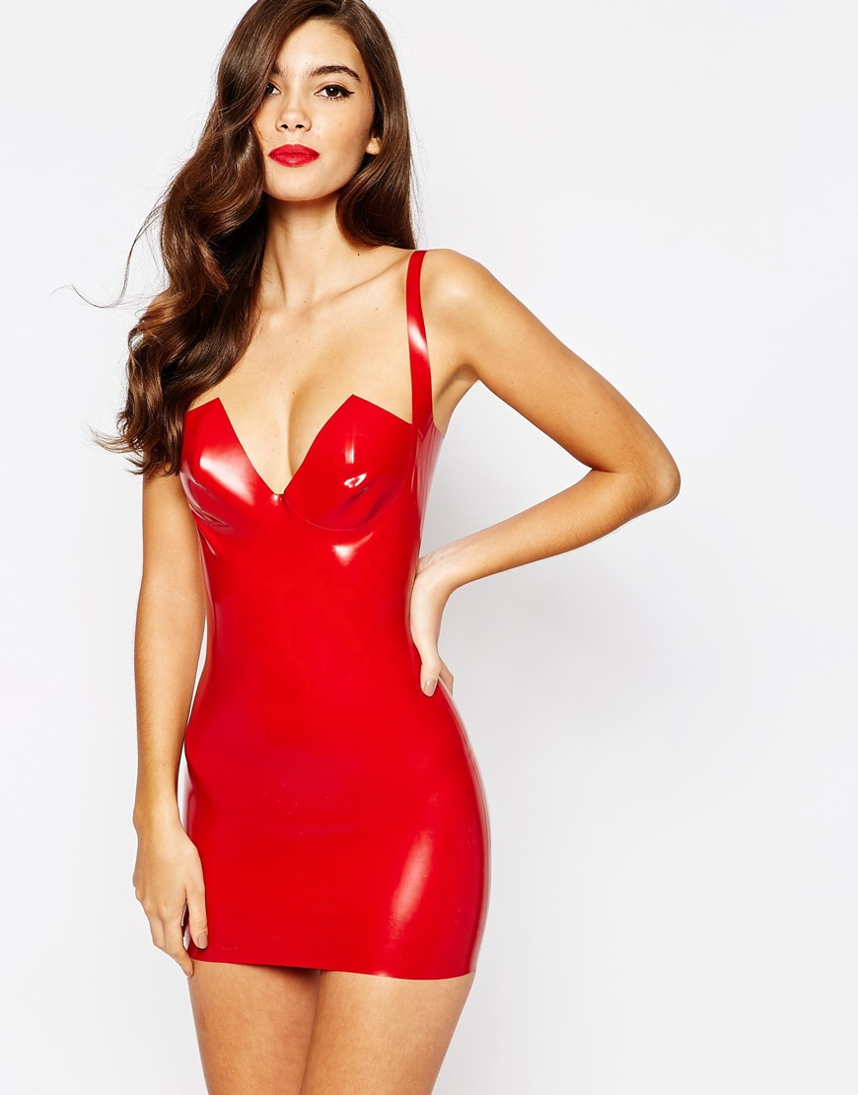
Využitie latexu
Latex sa využíva napr. pri rôznych elastických sieťach alebo dokonca sa predáva v erotických obchodoch v podobe sexy oblečkov. Alebo sa aj vyrába v podobe masiek či ochranných oblekov pri prácach s horľavinami a nebezpečnými látkami. Takéto latexové výrobky vyrába napríklad firma Chránime vašu kožu. Ktorá vyrába aj elastické siete
Výber

Slide 10

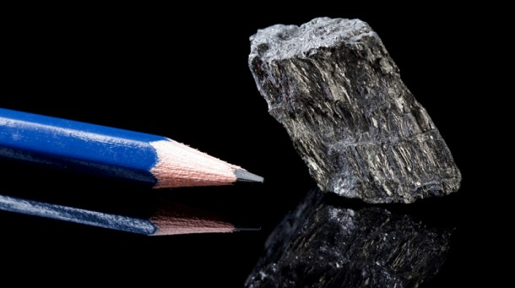
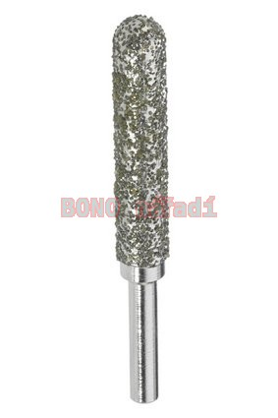
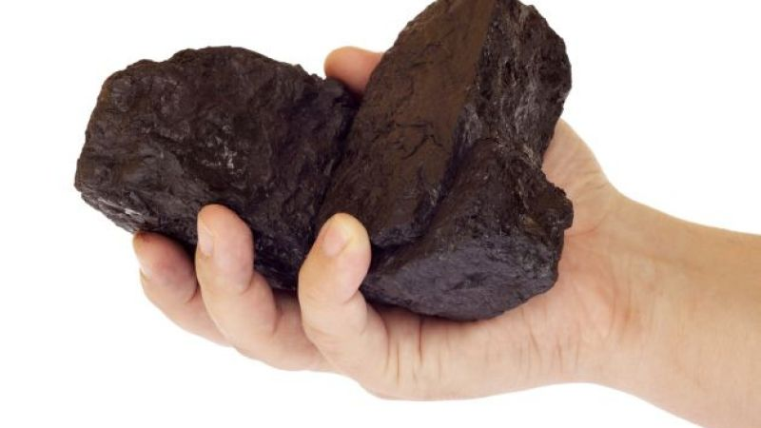
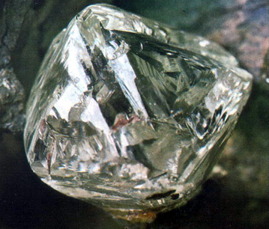
Uhlík ako Diamant
Uhlík je prírodný minerál ktorý sa používa ako pohonná látka a je základnou stavebnou jednotkou všetkých organizmov.
Je mnoho druhov uhlíkov.
Napr. diamant, grafit,
sklenený uhlík. Diamant
je tak isto minerál ktorý
sa používa aj v medicíne ako diamantový vrták. Diamant je najvzácnejší minerál v živočíšnej ríši, ktorý ako jediný dokáže rezať sklo.
Výber
Ďalej

Slide 11
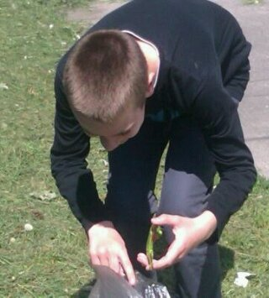
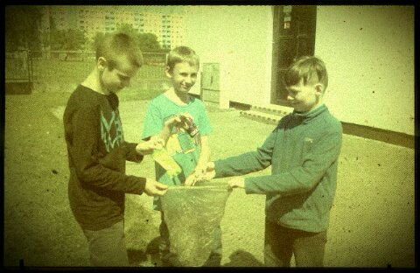
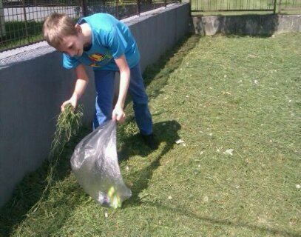
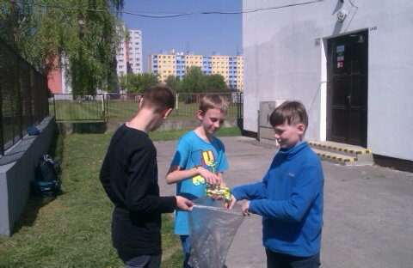
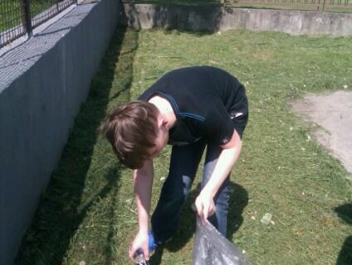
Ako sme pomohli Petržalke
Keď dočítate text, prosím kliknite na nadpis 1krát. Je to životu dôležité.
Petržalke pomáhame:
aktívnym triedením odpadu,
postupným očisťovaním Petržalky.
Triedením papiera, elektroniky, plastu...
Upratujem a zbieram neporiadok v okolí
Svojho bydliska.
Naše motto:
Nerobím si príklad z tých ktorí neporiadok robia,
ale z tých, ktorý ho nerobia!! ☺
Ďalej

Slide 12
Zdroje
Kevlar
Vlna a zatepľovanie
Kaučuk a Latex
Kevlar Carlson Wilson, KevlarWikipédia
+niečo sme vedeli.
Naturwool s.r.o, Vlna dejiny,Ovčia vlna spracovanie.
Latex výroba, Wikipédia, Kaučuk Wikipédia.
P.S. Nepozerajte si obrázky keď do GOOGLE napíšete iba latex!!
Hrozí nebezpečenstvo veľkej sexuálnej aktivity!!
Uhlík ako Diamant
Wikipédia, E-ChemBook.eu
+Niečo sme vedeli.

Slide 13
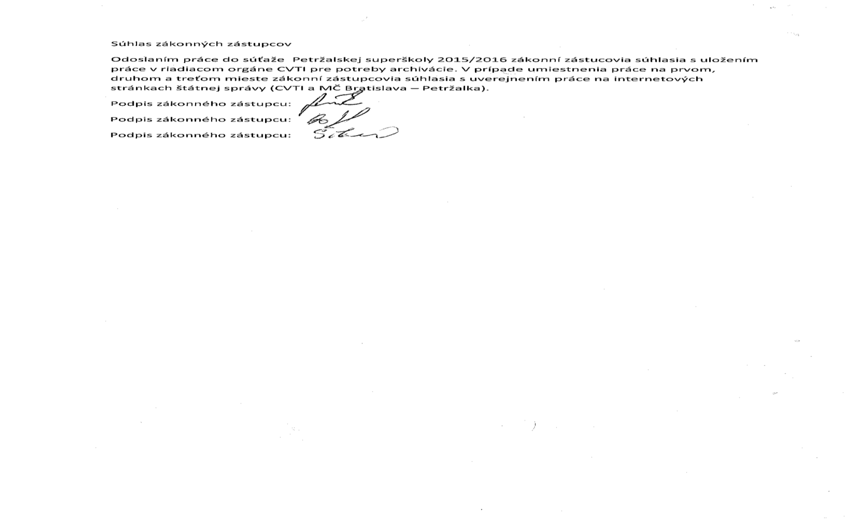

Slide 14
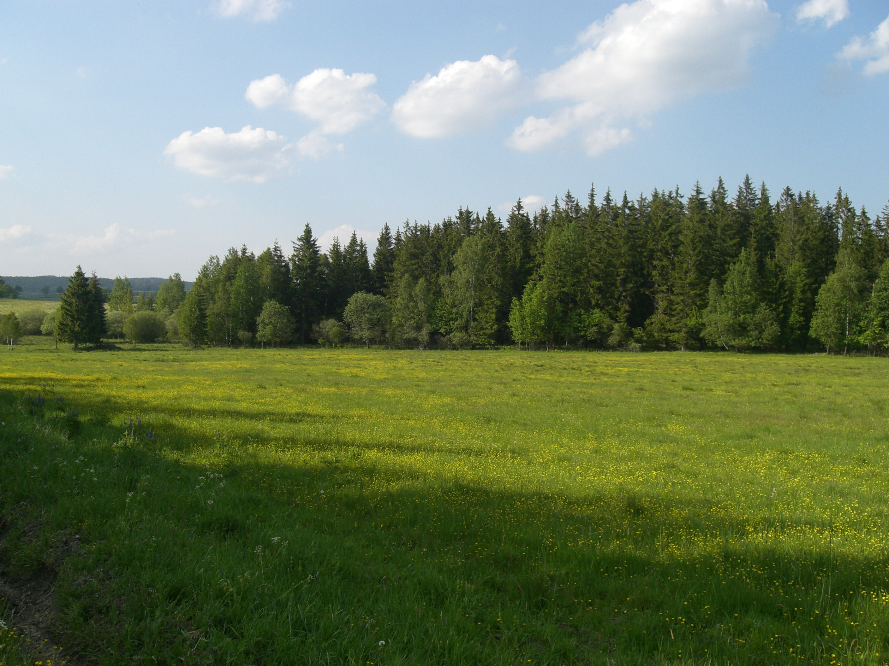
☺☺☺☺☺☺☺☺☺☺☺☺☺☺☺☺☺☺☺☺
Ďakujeme za pozornosť
Nezabudnite pomáhať Petržalke!!!

